Slide 1
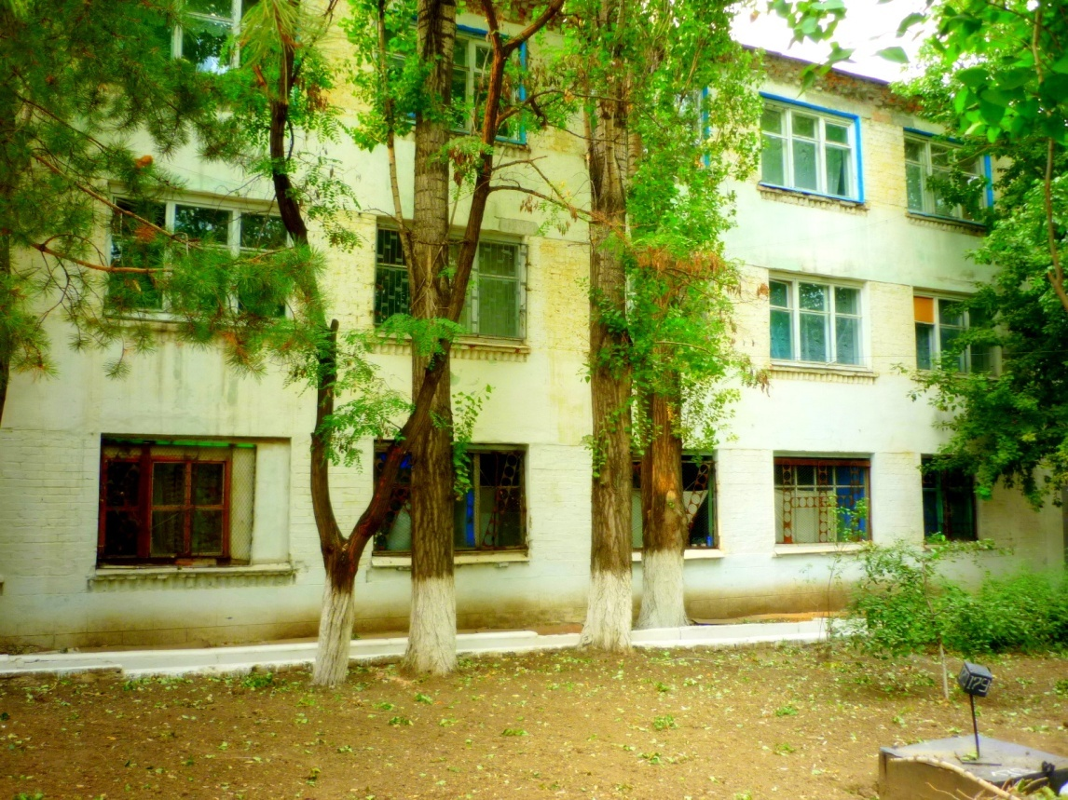
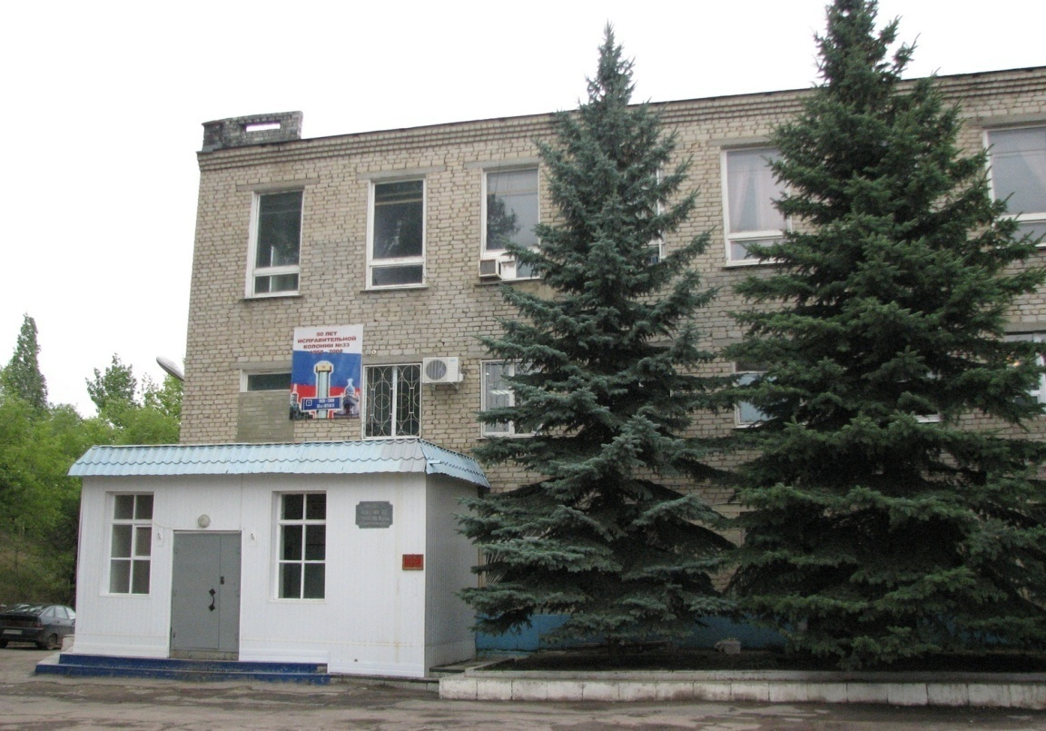
“Дифференцированное обучение как средство повышения уровня учебной мотивации учащихся-осужденных на уроках ОБЖ в условиях вечерней (сменной) общеобразовательной школы при ИУ»
учитель ОБЖ МКВ(С)ОУ «Вечерняя (сменная) общеобразовательная школа № 35» при ФКУ ИК-33 УФСИН РФ по Саратовской области Каримбаев С.Б.

Slide 2
Тема исследования: “Дифференцированное обучение как средство повышения уровня учебной мотивации учащихся-осужденных на уроках ОБЖ в условиях вечерней (сменной) общеобразовательной школы при ИУ”.
Объект исследования: учебный процесс в условиях вечерней (сменной) общеобразовательной школы при ИУ.
Предмет исследования: дифференцированное обучение на уроках ОБЖ .

Slide 3
Цель исследования: “Выявить и обосновать условия повышения уровня учебной мотивации учащихся-осужденных в условиях вечерней(сменной) школы при ИУ”.
Задачи исследования:
1. Изучить и проанализировать психолого-педагогическую литературу по темам:
а) “Дифференцированный подход в обучении”;
б) “Мотивация обучения”.
2. Сформировать и апробировать комплект методик диагностирования учебной мотивации обучающихся.
3. Разработать систему тематических разноуровневых обучающих и контрольно-диагностических заданий.
4. Апробировать разработанную систему заданий.
5. Проанализировать результаты исследования.

Slide 4
Прогнозируемые результаты:
повышение уровня учебной мотивации;
снижение уровня тревожности при изучении ОБЖ;
повышение качества обучения.

Slide 5
Актуальность исследования
Формирование учебной мотивации одна из центральных проблем современной школы. Наиболее острые проблемы в области обучения и воспитания связаны с демотивированностью основной массы учащихся. Выявить характер мотивации, смысл учения для осужденных – значит определить меры педагогического влияния, способы работы с ними.
Факторы, влияющие на содержание и организацию процесса обучения в условиях вечерней сменной школы:
низкая учебная мотивация или её полное отсутствие;
несформированность умения учиться;
специфика контингента учащихся.

Slide 6
Компоненты мотивации
1. Личностный смысл учения, т.е. внутреннее отношение к учению.
2. Виды мотивов учения:
познавательные, связанны с содержанием учебной деятельности;
социальные (позиционные), связанны с взаимодействиями с другими людьми;
внутренние, характеризующие интерес как к процессу обучения, так и к результатам;
внешние, в силу долга, по обязанности;
достижение успеха и избегание неудач.
3. Целеполагание, уметь ставить цели, обосновывать и достигать их.
4. Реализация мотива в поведении.
5. Эмоциональное отношение к учёбе.

Slide 7
Мотивация обучения

Slide 8
Мотивация обучения

Slide 9
Личностный смысл учения

Slide 10
Анализ уровня обученности по предмету

Slide 11
Уровень тревожности

Slide 12
Социализация выпускников
2010 -2011 учебного года

Slide 13
Социализация выпускников
2011 -2012 учебного года

Slide 14
Социализация выпускников
2012 -2013 учебного года

Slide 15
Спасибо за внимание!!!

